Slide 2
Iniciativas e Oportunidades
para os Municípios do Estado da Bahia

Slide 3
A recessão e suas consequências para as contas públicas
A economia Brasileira sofre com três choques negativos desde 2008
Recessão e recuperação lenta dos países desenvolvidos e China
Queda do preço das commodities
Crise política e consequente crise em setores chave: petróleo e construção civil
O setor público apresenta um déficit estrutural, a recuperação das receitas com a recuperação da economia não será suficiente para eliminar o déficit estrutural

Slide 4
Commodities podem demorar em recuperar, ciclos são longos

Slide 5
Superávit Primário
Superávit Primário – Governo Federal
(% do PIB)
Superávit Primário – Estados e Municípios
(% do PIB)
Fonte: Estatísticas de Finanças Públicas - Quadros estatísticos do Governo Getal (STN) e IPEA Data

Slide 6
Arrecadação das Receitas Federais
Fonte: Ministério da Fazenda, Secretaria da Receita Federal (Min. Fazenda/SRF) / IBGE

Slide 7
Carga tributária muito elevada entre os países emergentes

Slide 8
Despesas crescem mais rápido que o PIB, aumento de quase 5pp do PIB em 15 anos
Fonte: Secretaria do Tesouro Nacional

Slide 9
Despesas em benefícios previdenciários aumentou 2pp do PIB
Fonte: Secretaria do Tesouro Nacional

Slide 10
Despesas Primárias do Governo Central
Fonte: Secretaria do Tesouro Nacional

Slide 11
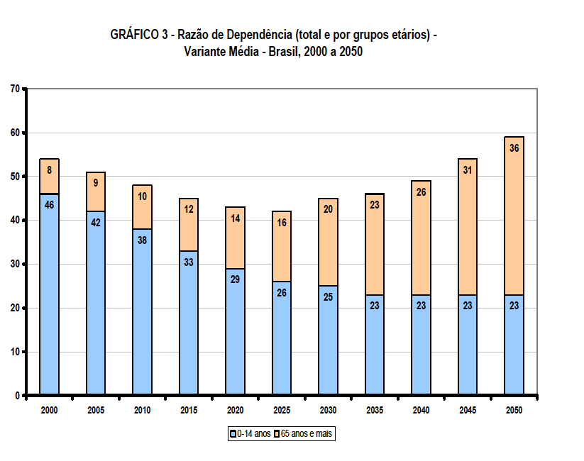
Razão de dependência deve parar de cair

Slide 12
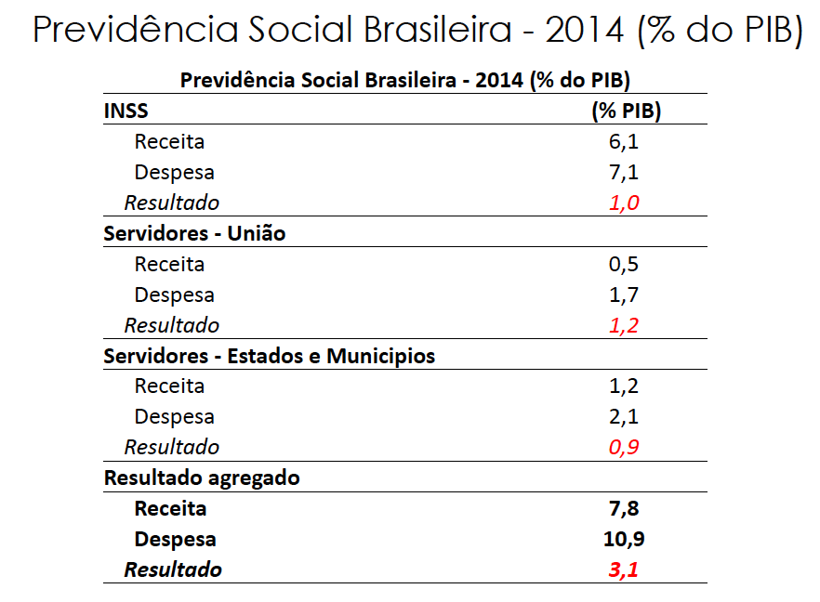

Slide 13
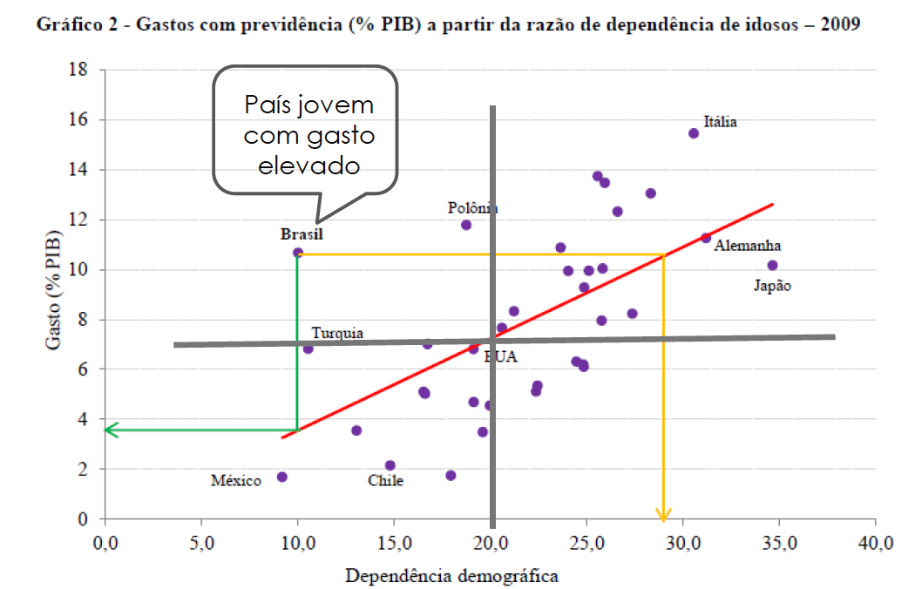
Reforma é necessária

Slide 14
PEC 241
O novo regime fiscal busca congelar os gastos em termos reais por 10 anos, podendo ser alongado por mais 10 anos.
Não afeta transferências para o fundo de participação municipal (este está dentro dos recursos que apenas transitam pela União)
A despesa em saúde aumenta, depois estabiliza
Despesa em educação a maior parte não é atingida pela medida
O governo tende a gastar menos para priorizar as despesas que têm crescimento independente da discricionariedade do governo. Exemplo, Previdência Social e outros programas como seguro de desemprego

Slide 15
Transferências do FPM
Fonte: Secretaria do Tesouro Nacional

Slide 16
Receitas tributárias mais estáveis, porém transferências são mais importantes para Municípios do que para Estados
Fonte: Secretaria do Tesouro Nacional

Slide 17
Receitas tributárias mais estáveis, porém transferências são mais importantes para Municípios do que para Estados
80%
Receita Total
38%
Fonte: Secretaria do Tesouro Nacional

Slide 18
Conclusão
O receita caiu devido a recessão, mas os gastos continuaram a crescer
Os gastos crescem mais do que a arrecadação crescerá daqui para frente
O bônus populacional está acabando
Para crescer, com menor crescimento da força de trabalho, não se pode aumentar a carga tributária
O governo federal pouco poderá fazer para ajudar estados e municípios
Os governos municipais terão que achar novas formas de atrair investimentos e desenvolvimento de novos negócios para aumentar a arrecadação de maneira a aumentar arrecadação recorrente

Slide 19
Dimensão
Político - Institucional
Dimensão
Econômica
MUNICÍPIOS
Dimensão Social
Dimensão
Ambiental - Territorial
Dimensão
Infraestrutural

Slide 20
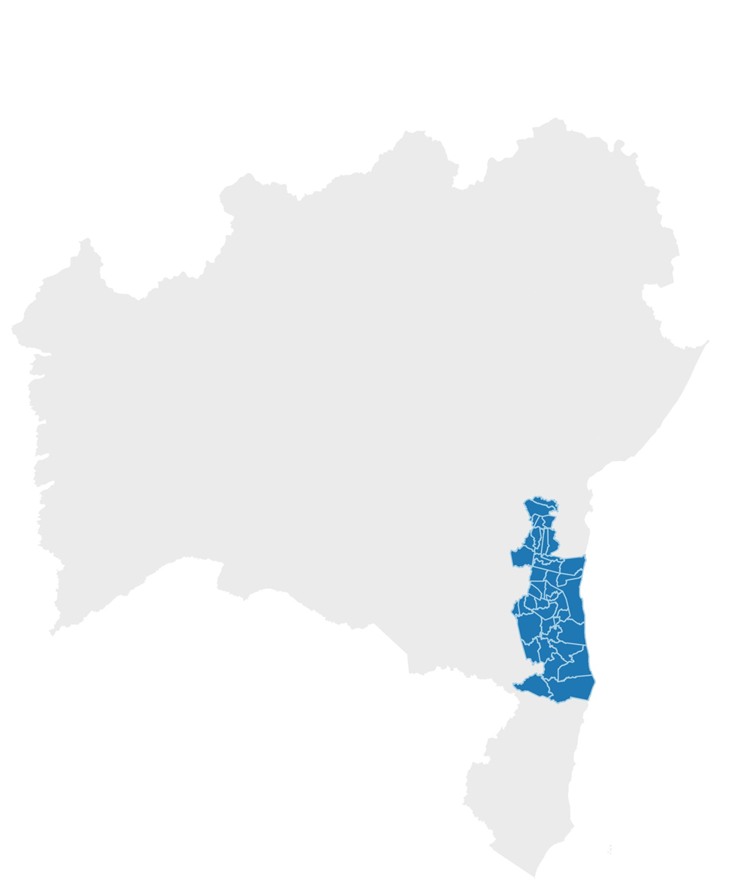
Microrregião Ilhéus-Itabuna
41
Municípios

Slide 21
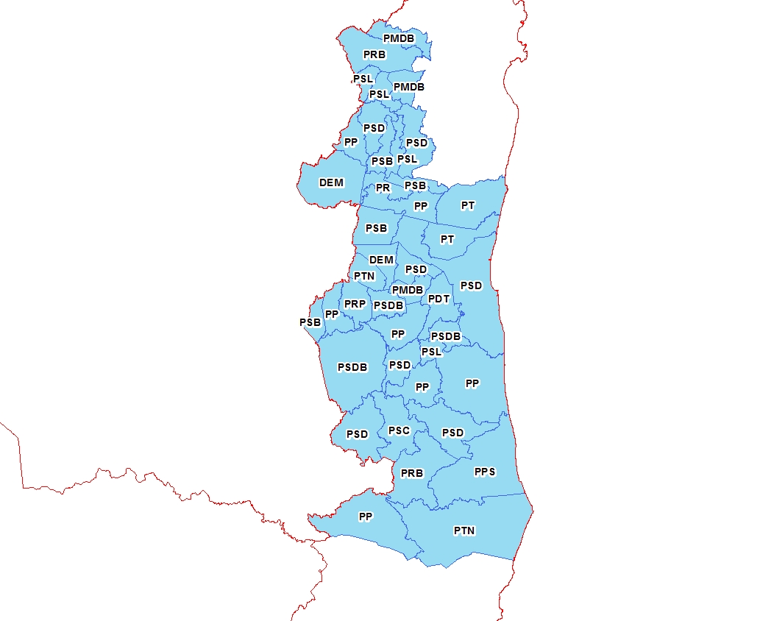
Dimensão Político Institucional
Partidos com maior número de Prefeituras - 2016
8
8
5
4
3

Slide 22
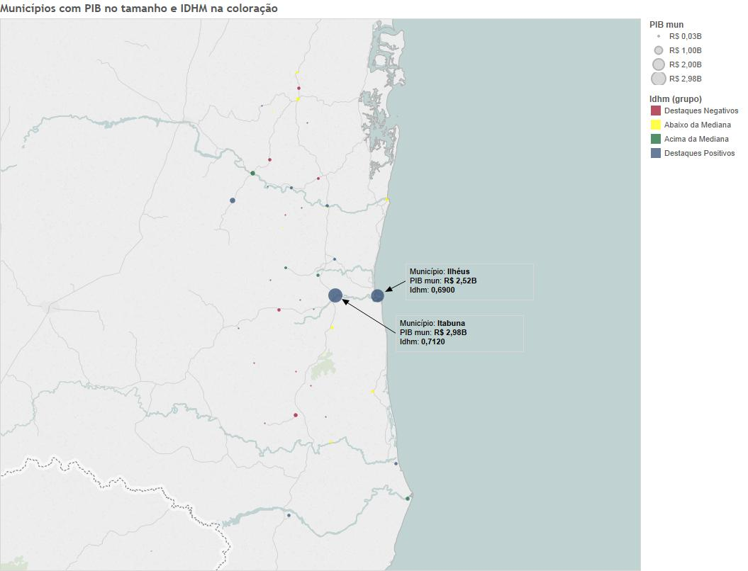
Ilhéus
239°
Brasil
10°
Bahia
Itabuna
215°
Brasil
09°
Bahia
14 municípios da microrregião estão entre os mil PIB’s mais baixos do País

Slide 23
Ranking IFGF Geral |  | Município | COD | IFGF | Receita Própria | Gastos com Pessoal | Investimentos | Liquidez | Custo da Dívida
Brasil | Bahia
1809 | 47 | Teolândia | 2931608 | 0,487 | 0,095 | 0,565 | 0,474 | 0,624 | 0,917
2274 | 84 | Barra do Rocha | 2903102 | 0,452 | 0,030 | 0,514 | 0,543 | 0,553 | 0,832
2510 | 100 | Ibirapitanga | 2912707 | 0,436 | 0,085 | 0,711 | 0,323 | 0,535 | 0,637
2775 | 130 | Ilhéus | 2913606 | 0,416 | 0,456 | 0,447 | 0,185 | 0,498 | 0,596
2904 | 145 | Itacaré | 2914901 | 0,406 | 0,266 | 0,500 | 0,201 | 0,452 | 0,864
2939 | 149 | Gandu | 2911204 | 0,403 | 0,137 | 0,469 | 0,283 | 0,497 | 0,913
3054 | 161 | Belmonte | 2903409 | 0,394 | 0,182 | 0,485 | 0,325 | 0,427 | 0,747
3505 | 201 | Itabuna | 2914802 | 0,351 | 0,409 | 0,604 | 0,261 | 0,000 | 0,648
3604 | 212 | Ibirataia | 2912905 | 0,340 | 0,060 | 0,437 | 0,270 | 0,420 | 0,730
3703 | 224 | Itagibá | 2915205 | 0,329 | 0,360 | 0,400 | 0,358 | 0,000 | 0,777
3853 | 235 | Ubatã | 2932309 | 0,308 | 0,083 | 0,546 | 0,389 | 0,000 | 0,794
3860 | 236 | Una | 2932507 | 0,308 | 0,404 | 0,000 | 0,188 | 0,427 | 0,785
4239 | 283 | Jussari | 2918555 | 0,251 | 0,072 | 0,476 | 0,155 | 0,000 | 0,934
4266 | 286 | Itaju do Colônia | 2915403 | 0,247 | 0,108 | 0,000 | 0,296 | 0,469 | 0,510
4350 | 296 | Pau Brasil | 2923902 | 0,230 | 0,119 | 0,000 | 0,223 | 0,499 | 0,403
4363 | 302 | Mascote | 2920908 | 0,227 | 0,094 | 0,000 | 0,103 | 0,455 | 0,804
4444 | 312 | Barro Preto | 2903300 | 0,200 | 0,054 | 0,501 | 0,112 | 0,000 | 0,502
4466 | 317 | Itamari | 2915700 | 0,191 | 0,032 | 0,409 | 0,194 | 0,000 | 0,486
4546 | 329 | Ubaitaba | 2932200 | 0,161 | 0,142 | 0,000 | 0,179 | 0,000 | 0,888
4548 | 330 | Uruçuca | 2932705 | 0,160 | 0,096 | 0,000 | 0,294 | 0,000 | 0,723
4565 | 334 | Itapé | 2916203 | 0,155 | 0,035 | 0,000 | 0,079 | 0,406 | 0,385
4609 | 344 | Santa Luzia | 2928059 | 0,140 | 0,066 | 0,000 | 0,188 | 0,000 | 0,827
4653 | 352 | Buerarema | 2904704 | 0,119 | 0,047 | 0,000 | 0,198 | 0,000 | 0,639
4657 | 353 | Arataca | 2902252 | 0,117 | 0,042 | 0,000 | 0,105 | 0,000 | 0,841
4675 | 357 | Camacan | 2905602 | 0,105 | 0,170 | 0,000 | 0,064 | 0,000 | 0,525
4683 | 359 | Firmino Alves | 2910909 | 0,089 | 0,040 | 0,000 | 0,125 | 0,000 | 0,520
4686 | 360 | Itapitanga | 2916609 | 0,083 | 0,069 | 0,000 | 0,057 | 0,000 | 0,550
4687 | 361 | São José da Vitória | 2929354 | 0,067 | 0,033 | 0,000 | 0,082 | 0,000 | 0,411
4688 | 362 | Floresta Azul | 2911006 | 0,048 | 0,058 | 0,000 | 0,125 | 0,000 | 0,065
Índice FIRJAN de Gestão Fiscal (IFGF)
31 municípios identificados da microrregião no IFGF estão tem Índices com Conceito D – Gestão Crítica
Receita Própria muito baixa
Notes:
O IFGF é uma média ponderada dos 5 componentes: 10% para custo da dívida e 22,5% para os outros

Slide 24
Fundo de Participação dos Municípios
40% (16) dos municípios da microrregião tem alta dependência do FPM.
Menor Dependência
Itabuna
Belmonte
17,7%
27,5%
Ilhéus
Itagibá
24,4%
29,1%

Slide 25
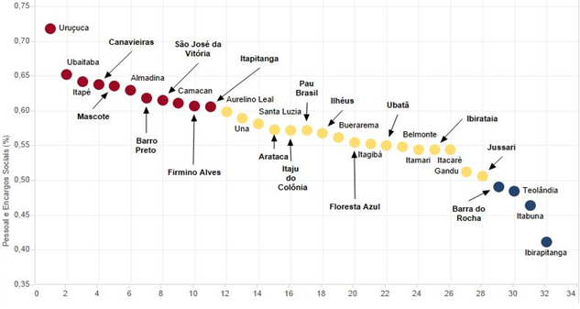
Gasto com Pessoal / Lei de Responsabilidade Fiscal
Gastos com pessoal (% RCL)
Lei de Responsabilidade Fiscal < 60%
11 Municípios - Acima de 60%.
17 Municípios – Entre 50% e 59%.

Slide 26
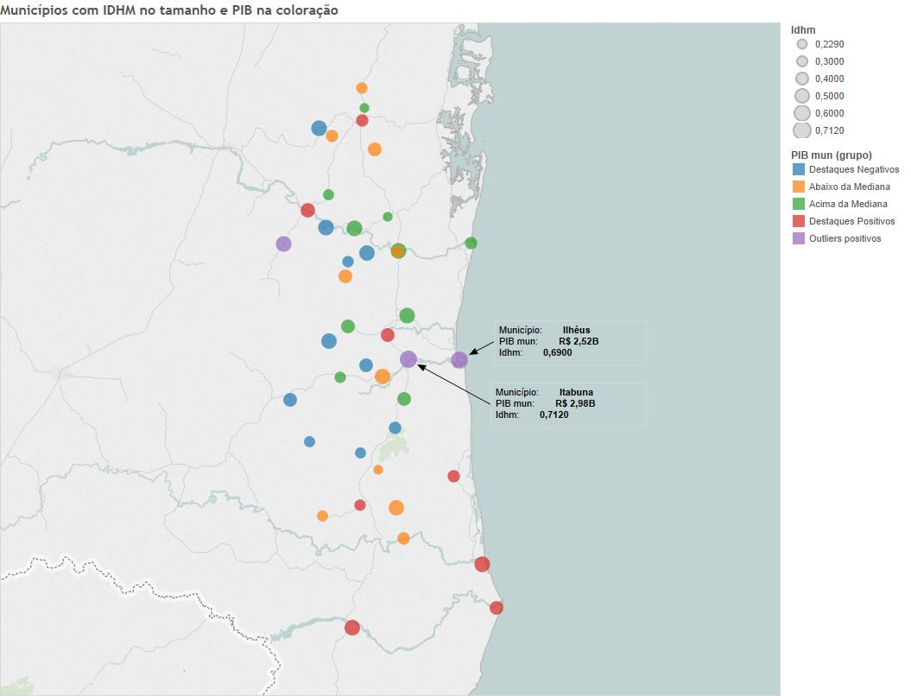
O IDH-M dos municípios da microrregião :
60% (27) - Muito Baixo
24% (10) – Baixo
7% (3) – Médio
2% (1) -Alto

Slide 27
Iniciativas e Oportunidades de desenvolvimento e de aperfeiçoamento da gestão para os Municípios do Estado da Bahia

Slide 28
Como realocar e cortar gastos?
A decisão de realocar ou cortar gastos é uma decisão difícil e precisa ser tomadas com base em evidências!
Por que é importante avaliar as Políticas Públicas? Quais os tipos de Avaliação Existentes?
A iniciativa CLEAR começou em 2010 com o objetivo de fortalecer governos e sociedade civil em países em desenvolvimento, por meio da capacitação e promoção de práticas de monitoramento, avaliação (M&A) e gestão por resultados (GpR).

Slide 29
Como realocar e cortar gastos?
O Monitoramento e Avaliação de Políticas Públicas e programas são cruciais para fornecer insumos para auxiliar o gestor público a decidir onde investir e onde cortar gastos.
O CLEAR desenvolve estudos de avaliação e monitoramento que podem ser replicados nos diversos estados e municípios do Brasil
Marco Lógico / Diagnóstico
Monitoramento
Avaliação

Slide 30
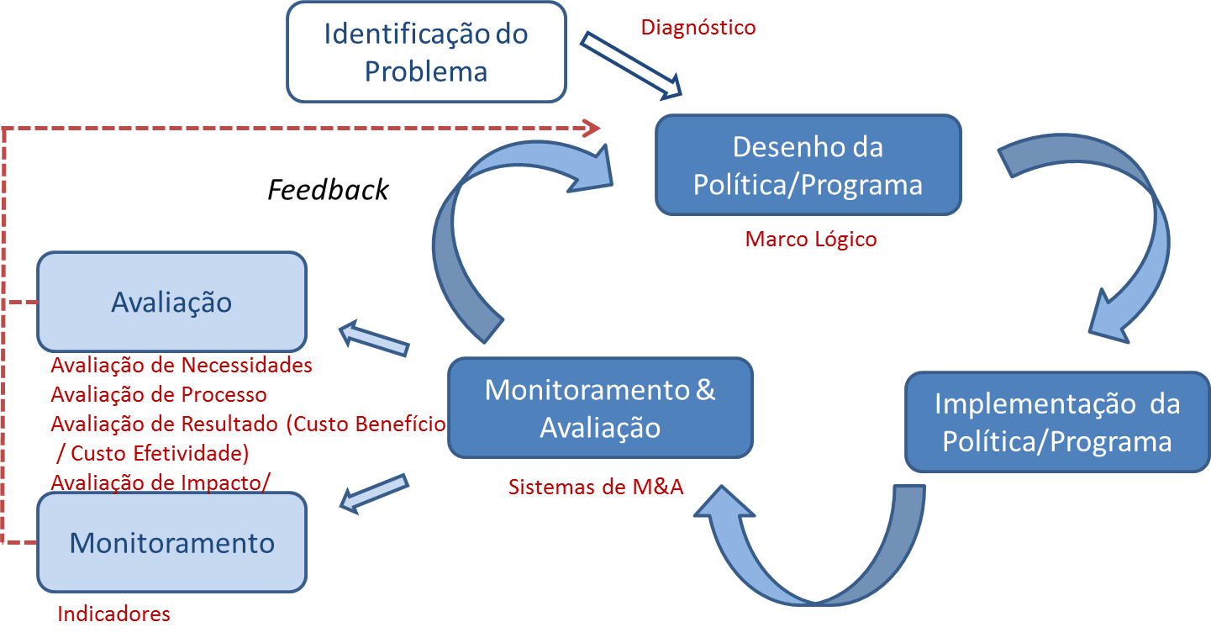
Monitoramento e Avaliação no Ciclo da Política Pública

Slide 31
Avaliação do Diagnóstico e do Desenho do programa
Diagnóstico e Avaliação de Necessidades
Qual a descrição e o tamanho do problema?
Existe justificativa para a intervenção?
Análise do marco lógico do programa
A lógica por trás do programa faz sentido?
O desenho do programa está alinhado com o objetivo e impacto que pretende atingir?
Insumo
Processo
Produto
Resultados
Impactos

Slide 32
Outros Tipos de Avaliação de Políticas
Avaliação de Processo
A execução está acontecendo conforme planejada? Existem gargalos e problemas presentes na implementação do programa?
Avaliação de Focalização
O público-alvo recebendo o programa é o que foi originalmente previsto?
Avaliação de Impacto
Qual é o impacto da política pública sobre os beneficiários?
Avaliação de Custo-Benefício
Como se comparam custos e benefícios de diferentes políticas?

Slide 33
Como melhorar a gestão municipal?
Iniciativas de Médio e Longo Prazo
Infraestrutura / PPP´s
Gestão Tributária
Gestão de ativos
Revisão da Dívida Pública - REDIP
Modernização administrativa e Melhoria Gastos Folha
Desenvolvimento territorial e Smart Cities
Financiamento
Iniciativas de Curto Prazo
Avaliação de Processo
Avaliação de Focalização
Avaliação de Impacto
Avaliação de Custo-Benefício
Notes:
Clear.fgv@fgv.br

Slide 34
clear.fgv@fgv.br

